Slide 1



Curriculum - Android

Slide 2

Kotlin
Notes:
저희는 코틀린이라는 언어로 안드로이드 개발을 할 예정입니다.
구글에서 안드로이드 개발 언어로 코틀린을 공식으로 채택을 한 뒤에
많은 앱들이 자바에서 코틀린으로 옮겨 가고 있고
어떤 라이브러리들은 코틀린으로만 사용이 가능하기도 합니다.
앞으로 코딩을 하면서 코틀린이 굉장히 깔끔하고 또 편리한 점이 많다는 걸 느끼게 될 겁니다.

Slide 3
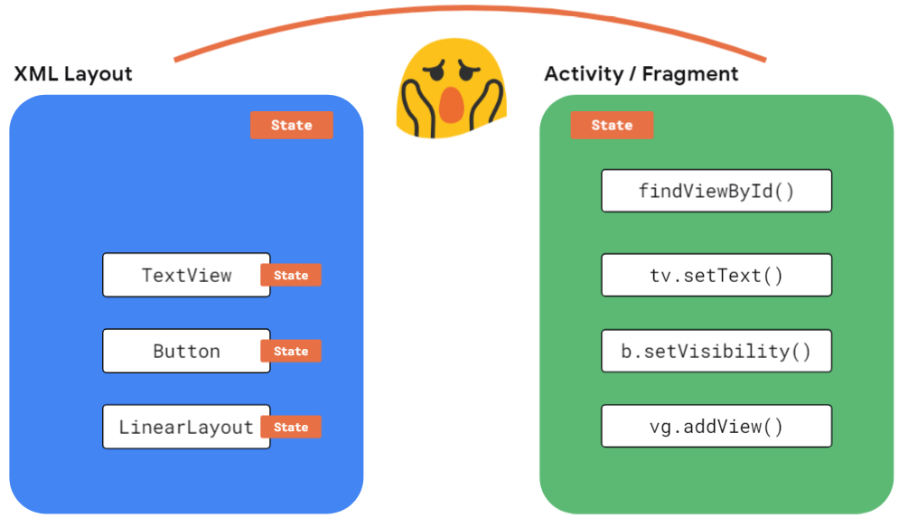
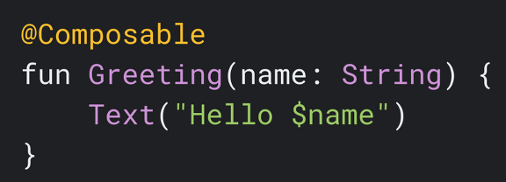
Jetpack Compose
State
UI
Notes:
기존의 뷰 시스템은 xml 안의 뷰가 attribute를 통해 텍스트, 색 등의 속성을 갖게 됩니다.
그러면 Activity나 Fragment 코드에서 findViewById로 이 뷰를 찾아서 setText와 같은 함수를 호출해서 속성값을 변경하거나 지정할 수 있었습니다.
결국 어떤 상태를 표현하기 위한 것 뿐인데 변경해야 하는 모든 뷰와 속성에 대해 함수를 호출해야 하는 것이 불편하다 라는 얘기가 나왔습니다.
그래서 Jetpack Compose는 상태를 가지고 UI를 바로 표현하자! 이것이 핵심입니다. 우리가 State를 바꾸면 UI가 알아서 바뀌게 됩니다.
오른쪽의 Greeting 처럼 state를 갖는 composable 함수로 UI를 표현할 수 있게 되었습니다.

Slide 4
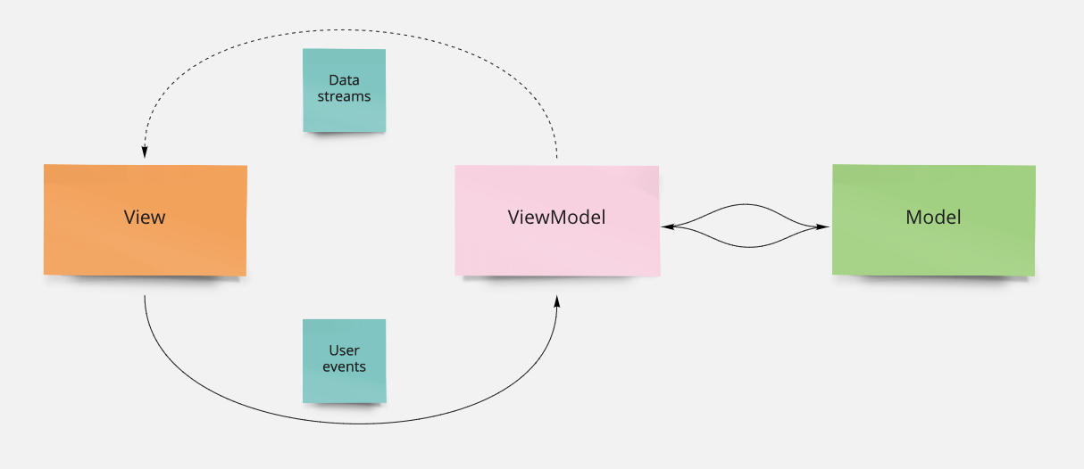
Architecture - MVVM
https://proandroiddev.com/architecture-in-jetpack-compose-mvp-mvvm-mvi-17d8170a13fd
Notes:
안드로이드 앱개발에선 MVVM 아키텍쳐를 주로 사용하는데
지금은 이해하기 어려운 개념이지만 간단하게 설명을 하자면
우리에게 보이는 View, UI는 앱을 다른 앱으로 전환하거나 홈으로 갔다가 다시 돌아오게 되면 새롭게 로드를 하기 때문에
그 안에 저장된 정보를 잃어버리게 됩니다.
그렇게 앱이 보이지 않게 될 때에도 백그라운드에서 돌아가는 부분에 이 정보를 저장해야 하는데 그것이 뷰모델입니다.
뷰, 뷰모델, 모델에서
모델은 어쩌면 거대한 데이터, 예를 들면 데이터베이스나 서버의 데이터를 불러오는 부분을 말하고
뷰모델은 뷰에 보여줄 정보를 가지고 있으면서 어떤 정보를 보여줄지 처리하는 역할을 하는 부분,
그렇게 해서 MVVM 아키텍쳐라고 합니다.

Slide 5

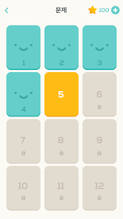
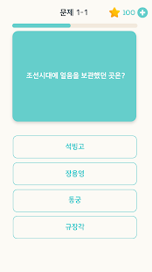
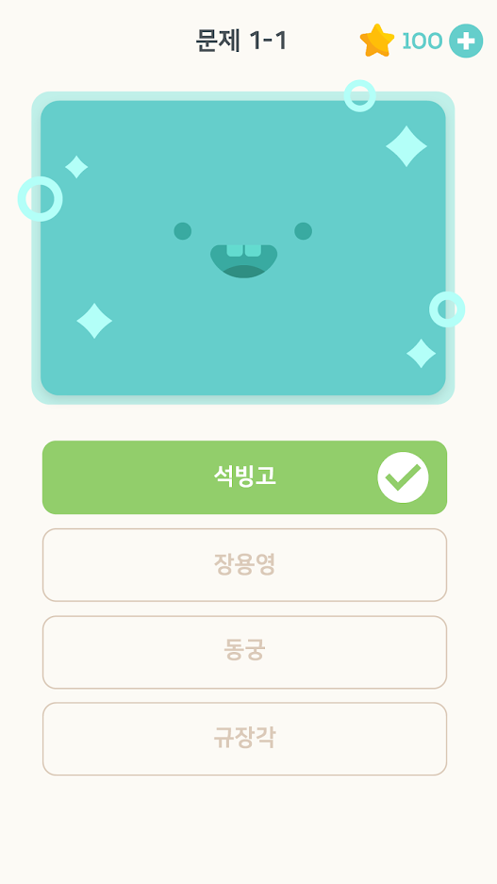
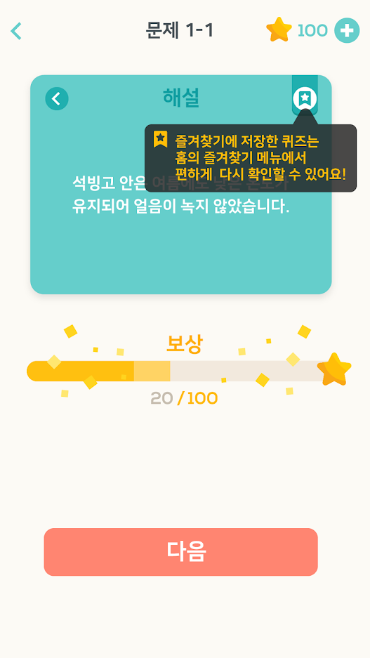
Goal
Notes:
주제선정이유: 1. 간단하면서도 다양한 ui를 적용해 볼 수 있다.
2. 데이터베이스 활용, 계정 연동 등 확장이 가능하다.
퀴즈 플래닛 앱을 깔아보면 매우 간단하게 퀴즈 데이터셋을 받아 풀어 나가는 방식이지만,
사용자가 직접 퀴즈를 만들 수 있는 기능을 추가하여 데이터베이스를 활용해 볼 수 있음

Slide 6
Curriculum
1 week
퀴즈플래닛 기능분석
기초 UI 실습 (1)
2 week
기초 UI 실습 (2)
state 개념 이해 및 적용
3 week
앱 화면 만들기
4 week
Navigation 동작과 UI 이해
5 week
Lifecycle 개념 이해
뷰모델 개념 이해
6 week
프로젝트에 뷰모델 적용
Hilt 사용
7 week
Room 데이터 베이스 설계
8 week
Room 데이터베이스 프로젝트 적용
뷰모델 연결
9 week
Firebase 연동
구글 계정 연동을 통한 로그인
10 week
부족한 부분 보충 및 프로젝트 완성
Notes:
커리큘럼 설명

Slide 7
진행방식
세션
공식 문서 / 포스트 읽기 (with 설명)
코드 함께 작성하기 (with 설명)
등등..
과제
슬랙에 댓글 달고
스레드로 안드로이드 스튜디오 캡쳐화면 올리면서 한마디 요약 작성하기!!

Slide 8
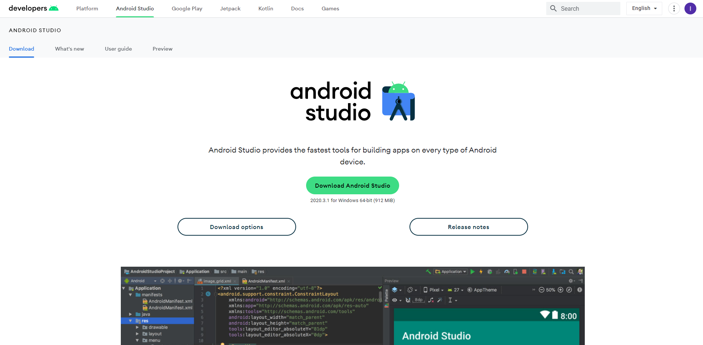
과제
안드로이드 스튜디오 설치하기

Slide 9
설치 방법 참고 링크 : https://developer.android.com/jetpack/compose?hl=ko
https://milkoon1.tistory.com/103
Q. Mac OR Windows 노트북 어느 것을 사용하시나요?
-> 기종에 따라 설치 방법이 다를 수 있습니다. 검색을 통해 다양한 자료들을 찾아보시고 안되면 코어에게 slack을 통해 질문하기.

Slide 10
과제
2. 안드로이드 스튜디오 Jetpack Compose 공식 튜토리얼 실습해보기
링크: https://developer.android.com/jetpack/compose?hl=ko
-> 챕터별로 캡쳐해서 슬랙에 올립시다!
추가 ) Jetpack Compose 유튜브 강의 : Jetpack Compose
-> 시간되시는 분은 해당 재생목록 3강 Modifiers까지 들으면 더 잘 이해될 겁니다~
1강은 4분부터 시작해서 보기

Slide 11
정리.
Notes:
하다가 에러가 생기면 구글링을 위주로 하고, 어떻게 해야할지 모르겠을 때는 직접 바로 물어보기!
에러 관련 질문을 할 때는 어떠한 에러가 뜨고 어떠한 시도를 해봤고 어떠한 환경에서 안되는지 자세히 설명해주기!
포기하지 않기!
질문에 올릴 때 굳이 멤버가 아니더라도 해결방안을 알고 계시는 분들은 답변해주시면 감사하고 올바른 정답을 안줘도 되고 같이 고민하면서 성장해나가면 좋을 것 같네요.
스터디 시간에 모든 공부를 끝내는게 아닙니다. 커리큘럼상 매우 빡쌘편이기 때문에 본인의 노력이 많이 들어가야 합니다.
자신이 생각한 분량을 못채울 경우 왜 못채웠는지, 어떠한 시도를 했는지, 어느 부분에서 내가 막혔는지 기록을 합시다. (안그러면 저희는 대충한걸줄 알고 오해의 소지가 생길 수 있는 부분이라…) 언제든 어려운 부분이나 논의하고자하는 것이 있다면 편하게 말해주세요! 우리 모두 성장할 수 있는 사람들입니다! 함께 완주합시다!

